Slide 1


IA et Transformation Numérique
dans le Secteur Bancaire
Notes:
Diapo de transition

Slide 2


Les Acteurs

Slide 3
Les acteurs du marché
Les principaux utilisateurs
Les principaux fournisseurs
Les fournisseurs Cloud
Les frameworks techniques

Slide 4
Les grands utilisateurs
Historiquement
Les pétroliers
La recherche médicale
Années 2010
Les GAFAM
Tesla
Aujourd’hui
Tous le monde

Slide 5
Les fournisseurs
N°1 du Deep Learning : Google
N°2 : Facebook
Le nouveau venu : OpenAI
Microsoft & AWS
N°1 du Machine Learning : INRIA, Telecom Paris Tech

Slide 6
AWS
N°1 Mondial
Big Data : S3
Serveurs : EC2, Docker

Slide 7
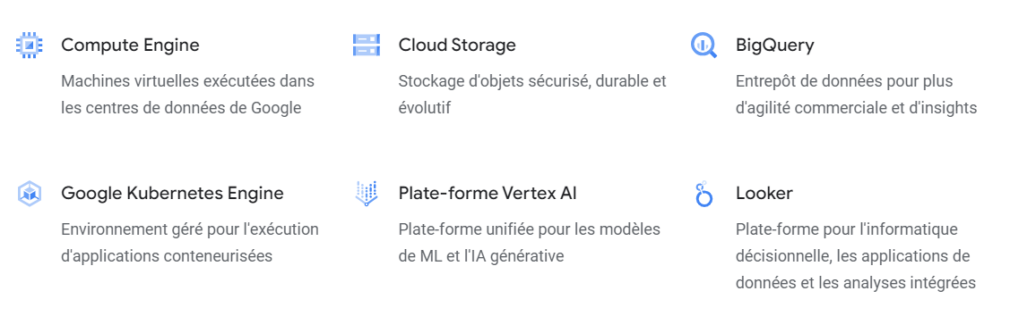
Google GCP (Cloud platform)

Slide 8
Microsoft
Azure
Copilot
Godel

Slide 9
Les frameworks
Python
Langage archi leader de l’IA et des data sciences
Les frameworks de datascience
Numpy
Pandas
Matplotlib
Les frameworks d’IA
PyTorch
Tensorflow
Scikit-Learn

Slide 10

Scikit-Learn
2007
1er Framework de Machine Learning
Python
INRIA – Telecom Paris Tech

Slide 11
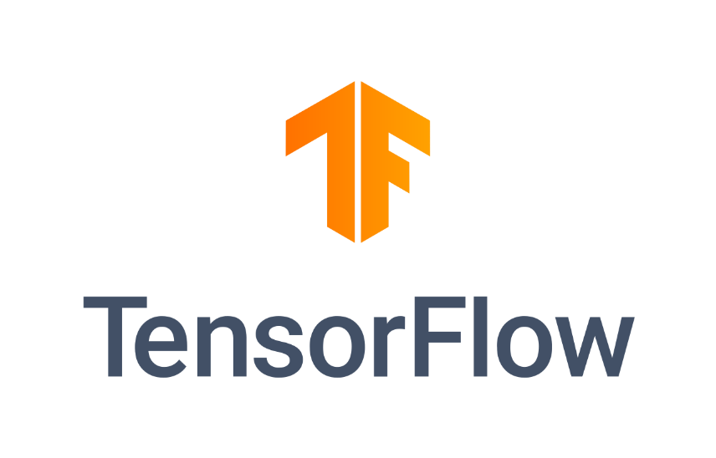
TensorFlow
2015 en beta, 2017 en release
Google TensorFlow
Utilisation des GPU
1er framework au monde

Slide 12

PyTorch
2016
Facebook PyTorch
Premier framework de Deep Learning

Slide 13
JPMorgan, Capital One, Wells Fargo en éclaireurs
Dans cette course à l'innovation, les banques nord-américaines mènent le jeu
D'après le rapport d'Evident, elles publient six fois plus de papiers de recherche, déposent 99 fois plus de brevets et investissent deux fois plus dans l'IA que les banques européennes
Les banques nord-américaines ont notamment publié 80% des papiers de recherche sur l'IA en 2022, et réalisé 60% des investissements dans des start-up cette même année
Les leaders en la matière se nomment JPMorgan Chase (qui emploie plus de 120 chercheurs spécialisés), Capital One, Wells Fargo, et la canadienne RBC
Bank of America domine quant à elle les dépôts de brevets, qui concernent majoritairement le trading, les paiements et la conformité.

Slide 14
BNP Paribas
En Europe, BNP Paribas est le bon élève de l'intelligence artificielle
La banque de la rue d'Antin est celle qui a investi le plus, en France, dans des start-up à un stade précoce de développement
Ses investissements dans les start-up de l'IA devancent ceux de Crédit Mutuel, et même de Barclays, même s'ils sont loin de ceux consentis par Wells Fargo ou Goldman Sachs
Du côté des acquisitions en revanche, seul le groupe BPCE se démarque, avec le rachat début 2023 par Coface (assurance crédit) de Rel8ted, start-up américaine spécialisée dans l'analyse de données.
BNP Paribas fait également partie des quatre banques européennes figurant dans le top 15 des publications de papiers de recherche, derrière Intesa Sanpaolo, UniCredit (Italie) et Crédit Suisse

